Slide 1
Como escribir y presentar el artículo científico final
2020
Dra. Cecilia Varela M. MD PhD
Medicina Interna y Neumología
Gestión de Desarrollo
Posgrados de la FCM/UNAH

Slide 2
Qué es un artículo científico original?
Es un informe escrito y publicado que describe resultados
originales de un tema de investigación*
Es un documento ordenado, coherente, formal, público que
Sigue reglas.
Tiene la finalidad de compartir y contrastar con la comunidad científica conocimiento nuevo, facilitar la reproducción
Recurso bibliográfico
Su lenguaje es claro, sencillo, su dimensión corta (3500 palabras): “Less ist more”
* Day R. How to wrtite and publish a scientific paper. 5 th ed. PAHO. Washington. 2005

Slide 3
COHERENCIA ( CONEXIÓN DE UNA PARTE CON OTRA )
TITULO OBJETIVOS INTRODUCCION METODOLOGÍA RESULTADOS DISCUSION CONCLUSION ( ES )
BIBLIOGRAFIA
“Si no se tiene una idea clara de lo investigado se puede escribir en distintas direcciones al mismo tiempo.” R. Day

Slide 4
Parte
Respuesta
Objetivo
INTRODUCCIÓN
Qué y Por que?
Motivar al lector
Como?
Permitir replicación
METODOLOGÍA
Cuáles
Compartir los datos
RESULTADOS
SIGNIFICADO?
Interpretación sugerida
DISCUSIÓN
Agradecimientos
Quién ayudo?
Dar las gracias
Referencias
Artículos citados?
Dar crédito
Notes:
There is a common format for all papers…..

Slide 5
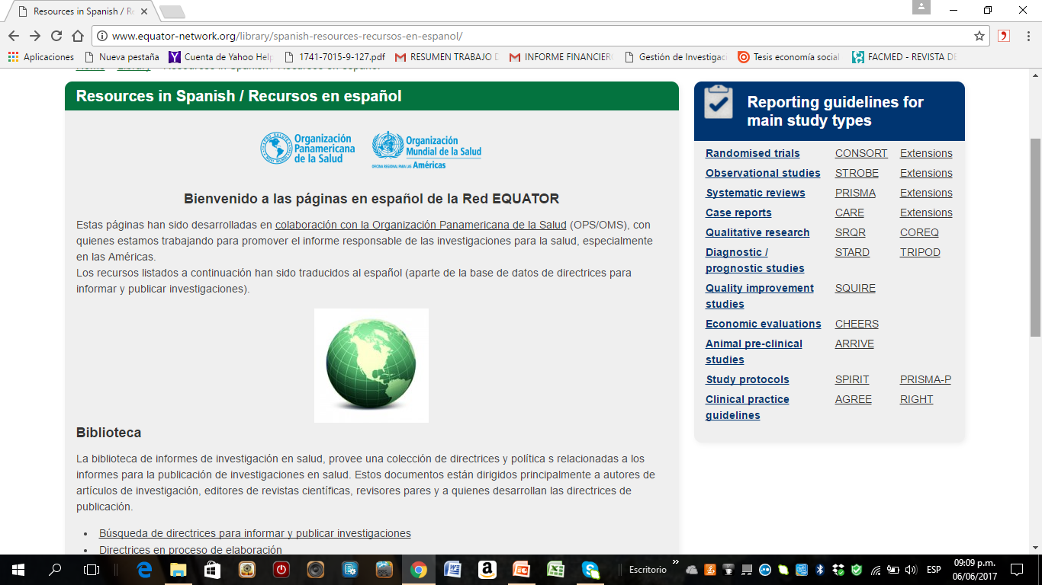
http://www.equator-network.org/library/spanish-resources-recursos-en-espanol/Iniciativas

Slide 6
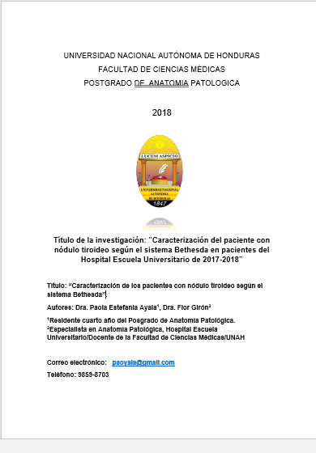
Como presentarlo
Documento en Word, letra arial 12, a doble espacio, a una columna.
Primera pagina con carátula de la UNAH debe contener la siguiente información:
  Posgrado
  Año
  Título de trabajo
  Autores
  Filiación de autores
  Autor corresponsal con correo electrónico y teléfono

Slide 7
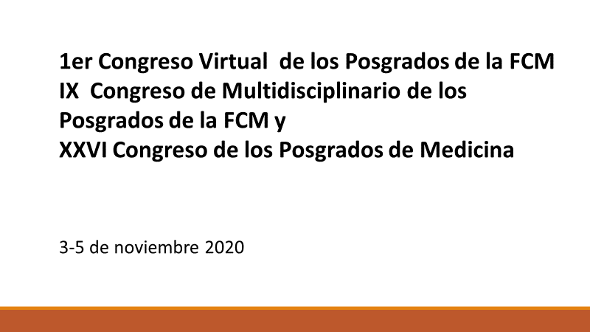

Slide 8
RUTA CRITICA
Aprobación del trabajo de investigación (artículo) por asesores y el coordinador
Aprobación del artículo por la terna
Preparación del Suplemento de la Revista y Presentación del trabajo en el Congreso

Slide 9
Fechas clave
Trabajo de investigación | Docentes | Fecha límite
Entrega de Primer borrador (Borrador 1) | Asesores y Coordinador | 18 de septiembre
Borrador corregido y aprobado (Borrador 2) | Asesores y Coordinadores | 2 Octubre
Entrega de borrador No. 2 | Terna | 5 octubre
Borrador corregido y aprobado (Borrador No. 3) para ser presentado en Congreso | terna | 16 de octubre
Entrega de Borrador No. 3 | Coordinación General para elaborar suplemento | 19 de octubre
Entrega de borrador para editar suplemento | Administradora | 28 de octubre

